Slide 1
（社會）責任採購調查結果

Slide 2
受訪者背景資料 受訪者所屬機構或公司之背景
0.5%
16.1%
8.3%
75.1%
回覆人數: 196

Slide 3
採購考慮因素 機構或公司選擇供應商之最重要考慮因素（選首三項）
回覆人數: 196

Slide 4
採購方法 機構或公司所選用的採購方法（可選多於一項）
設有「供應商名單」制度
電子採購
外判予供應鏈管理中介公司
由國外總部負責
回覆人數: 196

Slide 5
責任採購政策 機構或公司制定責任採購政策的情況
有制定責任採購政策
沒有制定責任採購政策
回覆人數: 192

Slide 6
從社企採購的情況 機構或公司過去一年從社企採購的情況
有從社企採購
沒有從社企採購
回覆人數: 195

Slide 7
從社企採購的情況 （沒有從社企採購的）機構或公司過去一年向社企索價的情況
有向社企索價
沒有向社企索價
回覆人數: 59

Slide 8
從社企採購的情況 機構或公司所採購的社企產品或服務種類 （可選多於一項）
回覆人數: 127

Slide 9
從社企採購的情況 機構或公司所採購的社企產品或服務佔全數採購之產品或服務的百分比
回覆人數: 128

Slide 10
從社企採購的情況 機構或公司所採購的社企產品或服務之訂單平均估算
回覆人數: 119

Slide 11
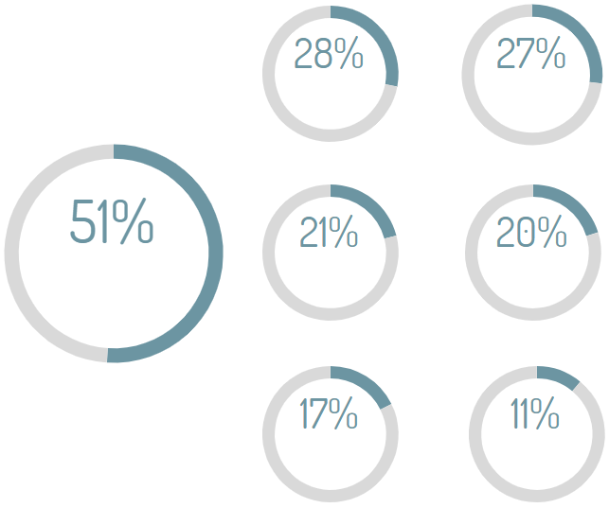
推廣社企採購 機構或公司未有從社企採購產品/ 服務之原因 （可選多於一項）
缺乏對社企
的認知
公司未有制定
責任採購政策
沒有社企提供所需的
產品/服務
未有社企能進入
「供應商名單」
社企產品/服務
未達所需
社企報價高
歷史緣由（如已有
常用之非社企供應商）
回覆人數: 71

Slide 12
推廣社企採購 吸引機構或公司從社企採購產品/ 服務之措施 （可選多於一項）
加強公司對
社企的認知
社企提升
產品/服務質素
社企增加
產品/服務的種類
社企調低
產品/服務價格
現有社企名單供（考慮）
納入「供應商名單」
（如社企指南）
坊間有責任採購指引
或範本供參考用
社企提升生產力
（如透過聯合投標）
回覆人數: 77

